Slide 1
Réunion du comité de pilotage du PDES 06/12/2018

Slide 2
Programme de la réunion
I. La nouvelle ligne de bus
II. L’accessibilité du collège
III. Objectif 2019: Challenge écomobilité

Slide 3
I. La nouvelle ligne de bus
Avantages:
Nette augmentation du nombre d’élèves prenant le bus (et des collègues!)
Avant | Après
13 % | 66 %

Slide 4
Pourquoi une telle augmentation?
Gratuité
Ponctualité et fréquence
Emplacements plus pratiques des arrêts de bus

Slide 5
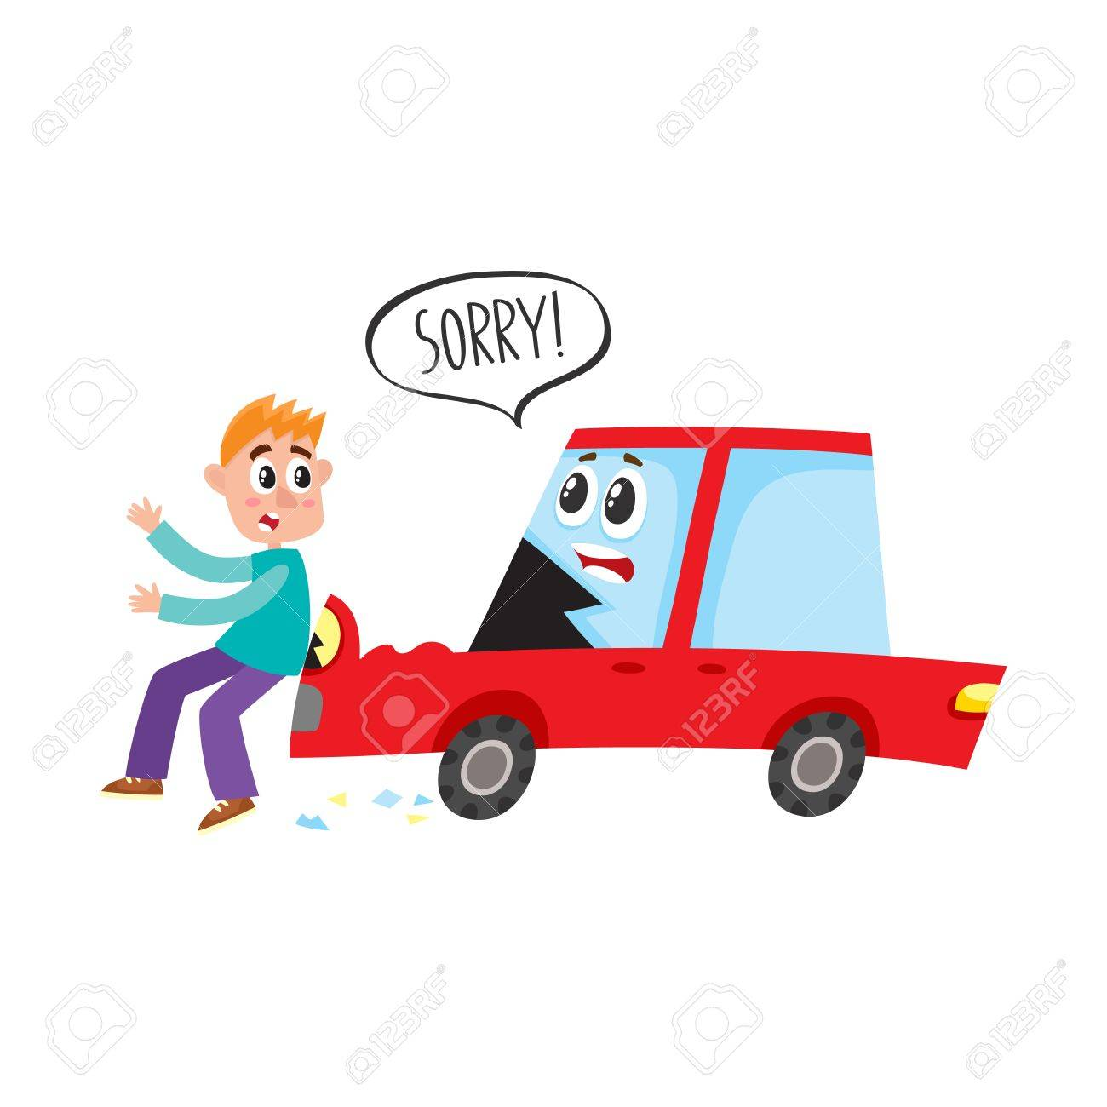
Inconvénients
Localisation de l’arrêt:
- Attroupement devant l’immeuble
- Au niveau du passage piéton qui n’est pas bien visible

Slide 6
Inconvénients
- Les « Fréquentations » de la ligne et surcharge du bus aux heures de pointe
- Elèves qui ne pratiquent plus d’activité physique

Slide 7
II. L’accessibilité du collège
Améliorée pour les bus MAIS:
- Absence de piste cyclable dans la rue du collège
- Stationnements problématiques
- Passage piéton très peu visible et manque d’éclairage à certains endroits

Slide 8
Solutions proposées
- Dissuasion par la police municipale
- Article sur ENT pour indiquer la présence du parking
- Rajouter un panneau indiquant la présence du parking plus loin
- Discussion avec la mairie de Petite Synthe pour mettre en place une piste cyclable.

Slide 9
III. Challenge éco-mobilité
Challenge écomobilité scolaire : du 20 au 24 mai 2019
Semaine développement durable : 30 mai au 5 juin 2019

Slide 10
Objectifs de l’action
Opportunité d’aborder une nouvelle thématique dans le cadre de l’éducation au développement durable
- Mettre en place une stratégie de communication en faveur de la promotion des modes de déplacements doux
- Inciter les élèves à changer leurs habitudes sous forme de challenge
- Médiatiser nos actions d’écomobilité

Slide 11
Sollicitation de toutes les matières
H-G : transport dans le monde
Techno : différents moyens de transport
P-C: gaz à effet de serre, pollution
SVT: effet de la sédentarité sur la santé
Musique: bruit et pollution sonore
EPS: sortie vélo
Français: écomobilité = un facteur de liens sociaux
Maths: exercices sur des distances
ASSR
PSC1: exercice cas de malaise et accident

Slide 12
Sollicitation des partenaires
Marquage des vélos?
Former les élèves de 6ème à l’utilisation des vélos?
Prêt d’expositions?
Formation des élèves aux bons comportements à avoir en car?

Slide 13
Soyons fous !!!
Pourquoi ne pas envisager un projet d’acquisition de vélos pour les publics défavorisés grâce à un partenariat entre la communauté de communes, le rectorat et un magasin fournisseur de vélo?

